Slide 1
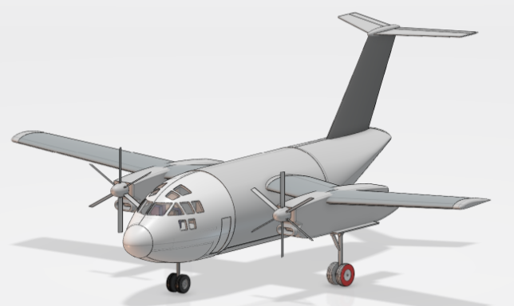
POINAUD Esteban
DELBART Hugo
GAUCHET Lucas
GIRARDEL Maxence
LEFEVRE Pierre
PÉRON Tristan
ISO-PLANE ESTACA BORDEAUX
3A filière aéronautique
Notes:
Esteban

Slide 2
I – Introduction et organisation
Trombinoscope ISO-PLANE Bordeaux
Bilan des compétences
Présentation concept
Projet collaboratif
Cahier des charges
Nos objectifs
Analyse fonctionnelle
OBS
WBS
RACI
GANTT
Nos livrables
2
Notes:
Esteban

Slide 3

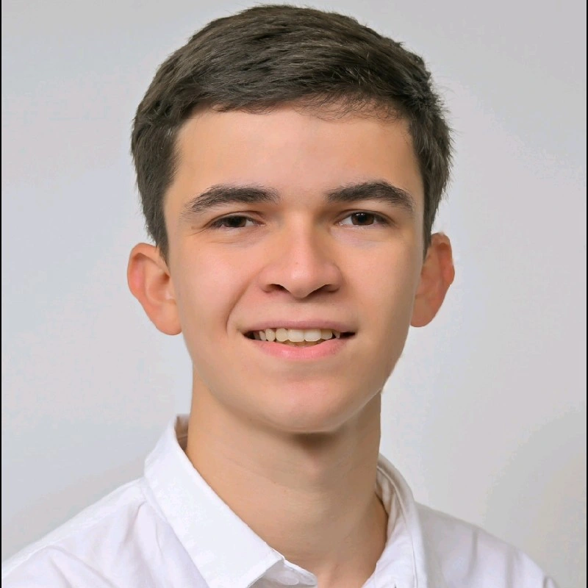
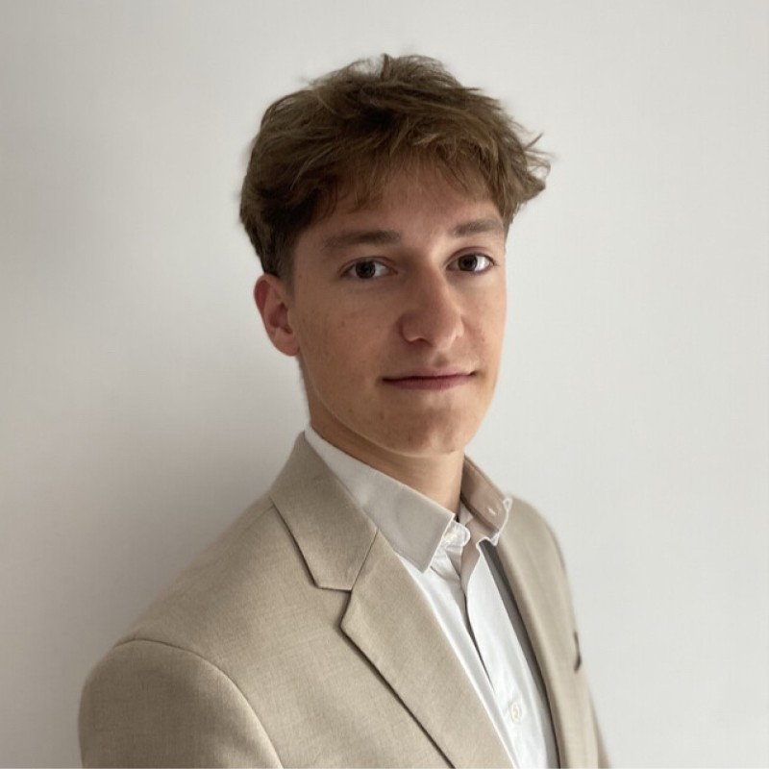



Trombinoscope ISO-PLANE Bordeaux
DELBART Hugo
GAUCHET Lucas
PÉRON Tristan
RDM
Marché
Plan 2D
POINAUD Esteban
GIRARDEL Maxence
LEFEVRE Pierre
Chef de projet
Généralisation
Aéro
3
Notes:
Esteban

Slide 4



Bilan des compétences
AA et critères évaluations Projets 3A et 4A.pdf
Notes:
Esteban

Slide 5
Acquis d’apprentissage
Compétences techniques :
Etude de marché : Comparaison économique de plusieurs projet similaire.
Comparaison technique : Calculs Cx, Cz ainsi que plusieurs côtes géométriques
Gestion de projet : Diagramme : OBS, WBS, RACI et GANTT.
Compétences transverses :
Travails d’équipe : Organisation des tâches, communication et gestion des problématiques.
Autonomie : Prise d’initiative, gestion des réunions et organisation du planning
5
Notes:
Esteban

Slide 6
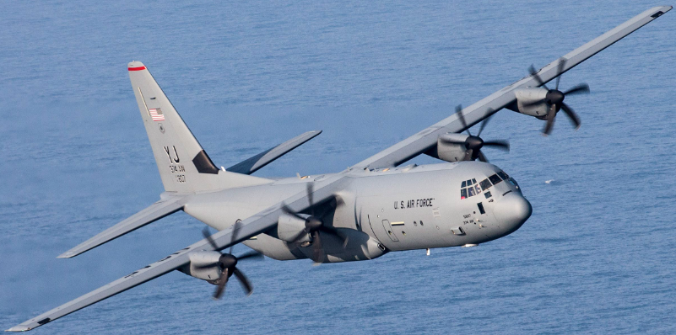
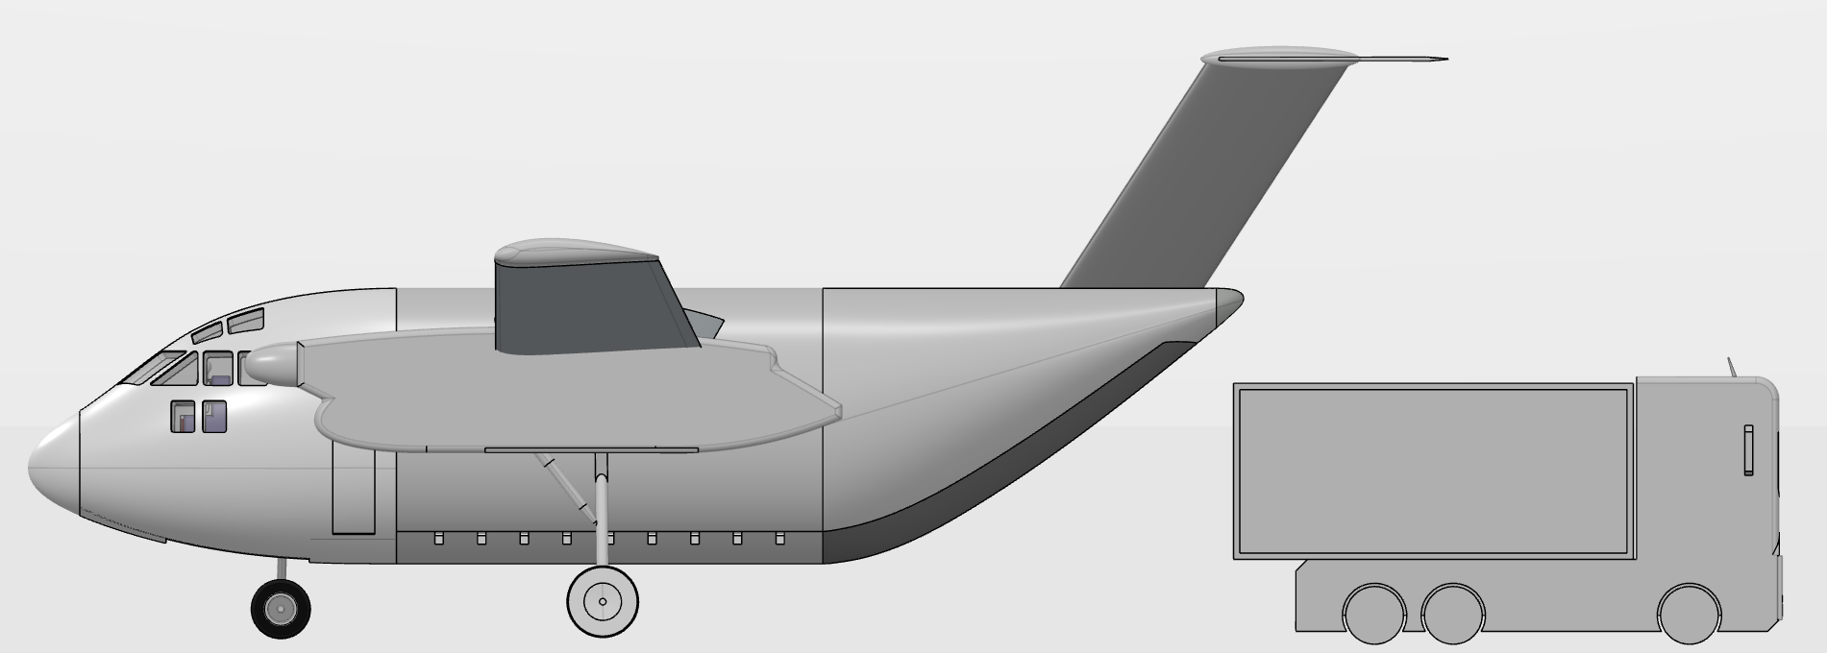
Qu'est-ce que ISO-PLANE ?
Problématique
Le plus petit avion-cargo existant capable de transporter un conteneur ISO de 20 pieds (EVP) est le C-130 Hercules, mais il est trop lourd et trop grand pour atterrir sur certaines pistes.
C-130 Hercules
Solution
L’ISO-Plane a donc été pensé pour être un avion-cargo :
Ayant les dimensions adaptées pour transporter un conteneur EVP (Equivalent 20 pieds)
Permettant de répondre aux besoins du marché de transport actuel
Capable de manipuler (Lever et déposer) un conteneur EVP tout en restant au poste de pilotage de l’avion et du camion
De petite taille et moyen courriel capable d’atterir sur des courtes pistes
Prototype ISO-PLANE
Conteneur de 20 pieds
Notes:
Esteban

Slide 7
Projet collaboratif
Lesser open bee License 1.3 chap 2 Open source
Projet en plusieurs groupes ESTACA (BDX, SQY)
Autre établissement (Lycée Technique Diderot, Conception détaillée portes soute)
Projet entre plusieurs promotion ESTACA (Depuis 2012)
Notes:
Esteban

Slide 8
Cahier des charges général
Objectif
Être capable charger / déposer un conteneur de 20 pieds au sol de manière autonome depuis le cockpit
Ailes
Ailes mi-hautes
Caisson central
2 moteurs Pratt & Wittney PW150A
Trains principaux de Q400 (Sous les moteurs)
Atterrissage sur piste
Cockpit
2 pilotes
Accès par escalier
Toilettes accessibles depuis le cockpit
Porte pressurisée reliant cockpit et soute
Soute
Soute pressurisée
Passage possible sur le côté du conteneur
Ouverture permettant la dépose au sol et sur un camion
Chargement possible de 1 conteneur de 20 pieds, 2x10pieds, palette ISO, autres avec plancher
Hauteur du conteneur variable (>=1/2 hauteur)
Levage par bras mécaniques rétractables mécanisés automatiques
Fonction de largage d’eau possible
2 jump seat minimum possibles dans la soute
Porte de soute ouverte « Version Bombardier d’eau »
Structure
APU sous le cockpit
Radar dans le nez
Dérive à l’arrière
Train avant motorisés (Electriques marche avant/arrière)
2 couchettes
Notes:
Esteban

Slide 9
Nos objectifs – ISO Plane BDX
Revue de projet générale de l’avion
Etude de marché
Types d’usage
Mission / Etapes
Revoir présentation générale du projet
Communiquer / Feedback
Crédibiliser les données techniques et les mécanismes
Masse MTOW / Puissance
Plans 2D / Centrage / Vol à vide / Plein
Processus de chargement
Porte de soute (Lycée Diderot)
Etudes détaillées
Maquettes 3D en lien avec le groupe de ESTACA SQY (Ext. aéro, interne RDM, maquette communication, maquette impression 3D)
RDM
Aéro
Notes:
Esteban

Slide 10
Analyse fonctionnelle
Minimiser les vibrations
Alignement précis
Déverrouillage Verrouillage
FP : Transporter un conteneur
Stabilisation via Twists Locks
Protection contre conditions extérieures
Bombardier d’eau
Transport conteneur
Levage / Dépôt sans dommages
FC1 : Manutention autonome
FC 4
FP
Manutention autonome
ISO PLANE
FC2 : Vol performant
FC 3
FC 1
Alignement précis
Respect des normes de sécurité
FC 2
Vol performant
FC3 : Respect des normes de sécurité
Portance suffisante
Renforcer points critiques du fuselage
Systèmes de secours
FC4 : Bombardier d’eau
Réduction de la trainée
Centre de gravité stable
Simulation des charges dynamiques
10
Notes:
Esteban

Slide 11
OBS (Organizational Breakdown Structure)
Dutertre Xavier
(Techno Plane)
Chef de projet
Poinaud Esteban
Péron Tristan
Delbart Hugo
Girardel Maxence
Lefevre Pierre
Gauchet Lucas
Notes:
Esteban

Slide 12
WBS (Work Breakdown Structure)
ISO-PLANE
Projet
Communication
Modélisation 2D
Structure
Aéro
Cdc
Industriels
Ailes
Nervure et longeron
Profil d’aile
Conception générale
Ecoles
Dérives
Structure générale
Vitesse/MTOW/
range
Etude de marché
Financeur
Fuselage
Squelette
Dérive
Logo et charte graphique
Matériaux
Volume carburant
Fait
À faire
Notes:
Esteban

Slide 13
RACI (Responsible Accountable Consulted Informed)
Réalisateur : R
Approbateur : A
Consulté : C
Informé : I
Notes:
Esteban

Slide 14
Diagramme GANTT
Tâches | 2025 | 2026
Mois | S | O | N | D | J | F | M | A | M
Compréhension générale / Organisation
Plan 2D
Etude de marché
Sélection matériaux
Strucuture générale (Longerons / Squelette)
SDF
Revue du prix (Vente / Fabrication)
Outils de direction
Revue avec SQY sur la 3D
Présentation et finitions
Soutenance de fin de projet
Tâches principales / internes
Tâches externes
Revue de projet
Notes:
Esteban

Slide 15
Nos livrables
Présentation PowerPoint du projet
Soutenance de fin de projet et rapports(PowerPoint / Words)
PLAN 2D, LOGO, calculs (Excel : Cx, Cz, range, géométrie des ailes et autres performances).
Notes:
Esteban

Slide 16
II – Evaluation globale du concept ISO-PLANE
Etude commerciale
Etude technique
16
Notes:
Esteban

Slide 17
1. Etude commerciale
Etude du marché (Volume / Part)
Avion à comparer
Comparaison des consommations carburants / coûts opérationnels
Comparaison des coûts logistiques
Coût de fabrication initial
Coût de fabrication optimisé
Prévisions des ventes (Estimation)
Seuil de rentabilité
Héritage industriel
Potentiels partenaires industriels
Panorama des constructeurs
Pays intéressants
Financeurs / Investisseurs potentiels
Exemples de missions
Opportunités de marché
Impact coût sur la mission principale
Impact coût sur la mission secondaire
Prix massique
Bilan carbone
Avantage : ISO-PLANE
Recherche sur le logo
17
Notes:
Lucas

Slide 18
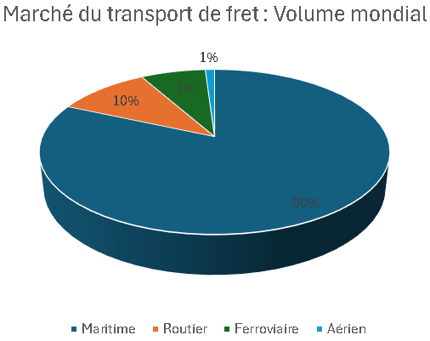
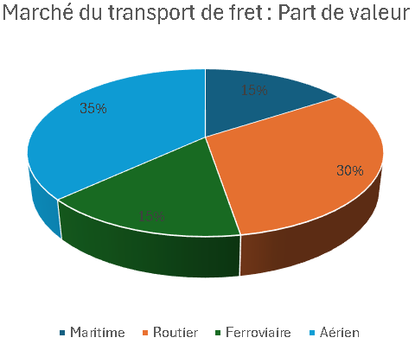
Etude de marché (Volume / Part)
Source : ISO-PLANE Soutenance Finale 2025 (BDX2 – ESTACA / ENSTA)
Transport aérien : Volume très faible mais concentré sur des biens à haute valeur ajoutée (Electronique, pharmaceutique, défense, urgent)
Notes:
Lucas

Slide 19
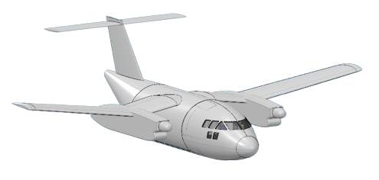
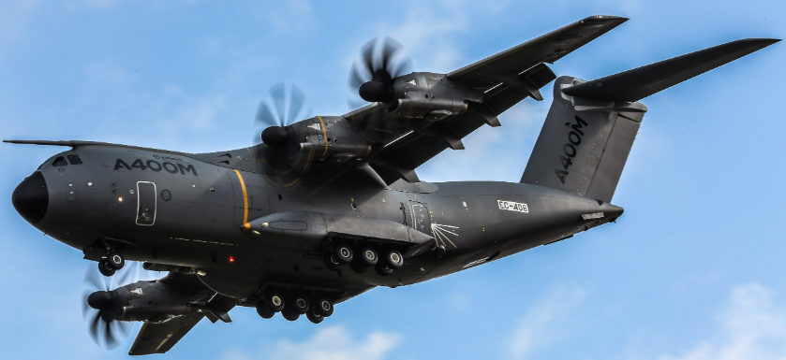
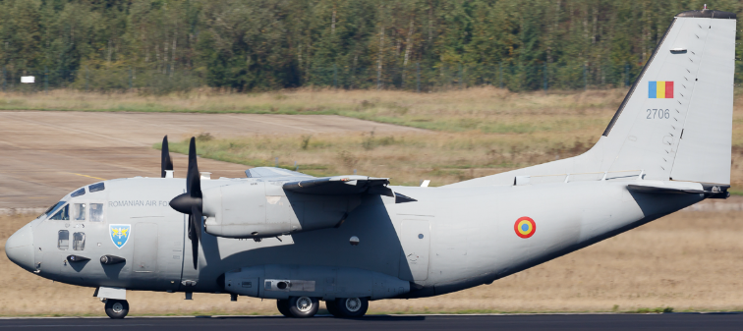
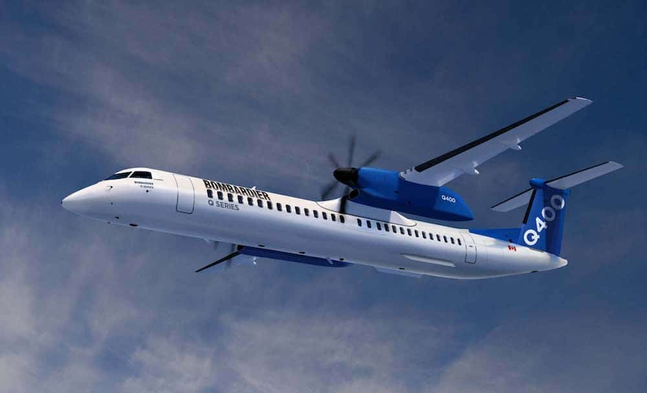
Avion à comparer
Modèle |  | C27J | C130 | A400M | Q400 | ISO-PLANE
MTOW (t) |  | 31,8 | 79,4 | 141 | 29,6 | 30
Range avec charge | km | 1 850 | 4 150 | 3 850 | 4 850 | 2 537
 | t | 11,5 | 19 | 37 | 8,67 | 8
Vitesse de croisière (km / h) |  | 590 | 650 | 780 | 667 | 590
Motorisation (ch) |  | 2 X AE 2100D2 4700 ch | 2 X AE 2100D3 4600 ch | 4 X TP400-D6 11 260 ch | 2 X PW150A 10 060 ch | 2 X PW150A 10 060 ch
Notes:
Lucas

Slide 20
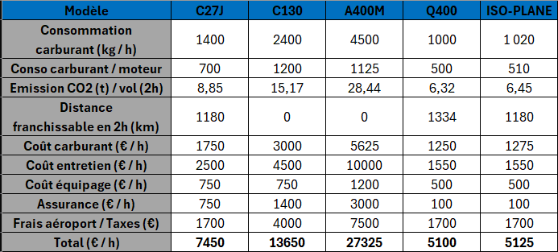
Comparaison des consommations carburants / coûts opérationnels
Positionnement consommation carburant : Q400 < ISO-PLANE < C27J
Positionnement coûts opérationnels total : Q400 ≤ ISO-PLANE < C27J
Notes:
Lucas

Slide 21
Comparaison des coûts logistiques
Positionnement coûts logistiques total : Q400 < C27J < ISO-PLANE
Notes:
Lucas

Slide 22
Coût de fabrication initial
A RETENIR : Répartition des parts ISO-PLANE cohérentes par rapport avec un projet existant
Notes:
Lucas

Slide 23
Coût de fabrication initial
3 scénarios (Min / Moyen / Max)
A RETENIR : ISO-PLANE légèrement plus coûteux que le C27J (Logique car solutions différentes)
Notes:
Lucas

Slide 24
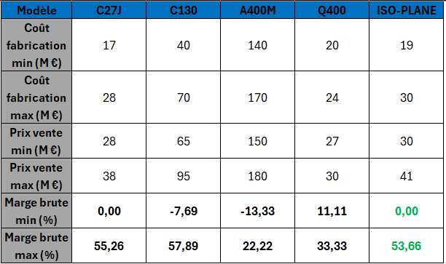
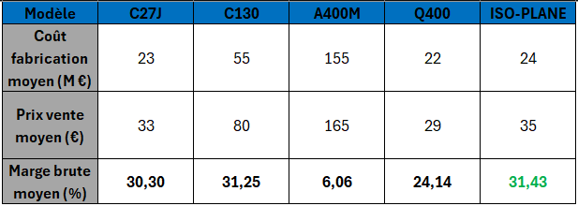
Coût de fabrication initial
3 scénarios (Min / Moyen / Max)
A RETENIR : Coût de fabrication cohérent avec le C27J et Q400 (Légèrement supérieur mais pas aberrant au vu de nos solutions techniques)
Notes:
Lucas

Slide 25

Coût de fabrication initial
3 scénarios (Min / Moyen / Max)
A RETENIR : ISO-PLANE cohérent en termes de marge brute moyenne avec les coûts de fabrication dans la comparaison avec le C27J
Notes:
Lucas

Slide 26
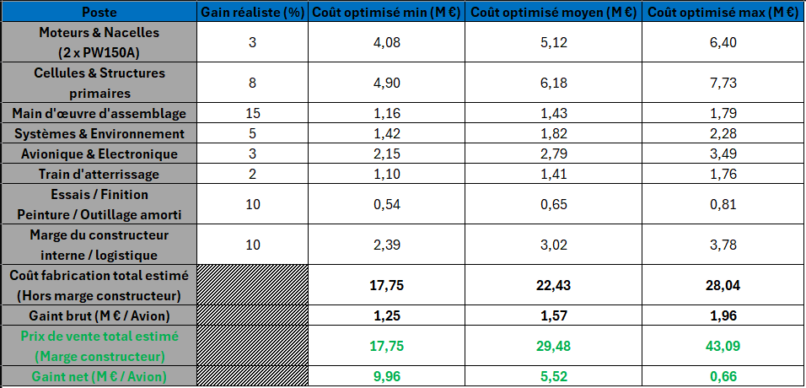
Coût de fabrication optimisé
Notes:
Lucas

Slide 27
Prévisions des ventes (Estimation)
Début de mise en service : 2006
Coût de fabrication moyen = 23 M €
Prix de vente moyen = 33 M €
A RETENIR : Année n°4 à 10 = Cœur de productivité estimé
Notes:
Lucas

Slide 28
Prévisions des ventes (Estimation)
Scénario n°1 : Minimum
Risque faible
Montée en cadence lente (6 à 7 ans)
Programme viable mais peu agressif
Marché institutionnel limité
A RETENIR : Objectif de ventes limité mais gain de sécurité
Notes:
Lucas

Slide 29
Prévisions des ventes (Estimation)
Scénario n°2 : Moyen
Risque modéré
Lancement industriellement crédible en lien avec le C27J (110 ex)
Année n°7 à 10 = Cœur de rentabilité
Scénario de préférence par rapport aux investisseurs
C27J
A RETENIR : Crédible par rapport aux investisseurs
Notes:
Lucas

Slide 30
Prévisions des ventes (Estimation)
Scénario n°3 : Maximum
Risque élevé
Forte montée en cadence
Capacité industrielle robuste requise
Scénario crédible uniquement avec de l’export massif
A RETENIR : Grosse ambition au risque de ne pas atteindre l’objectif
Notes:
Lucas

Slide 31
Prévisions des ventes (Estimation)
Répartition typique observée
Ingénierie + Essais : 50 – 55 %
Certification : 10 – 15 %
Industrialisation : 15 – 20 %
A RETENIR : Répartition des parts ISO-PLANE cohérentes
Notes:
Lucas

Slide 32
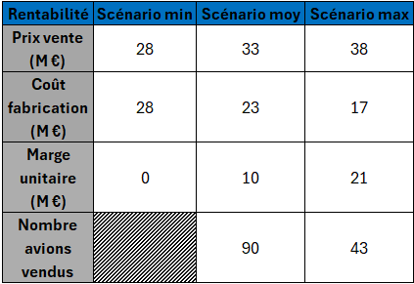
Seuil de rentabilité (Estimation)
A RETENIR :
Héritage industriel fort
Marché militaire captif
Volume suffisant pour amortir les coûts fixes
Notes:
Lucas

Slide 33
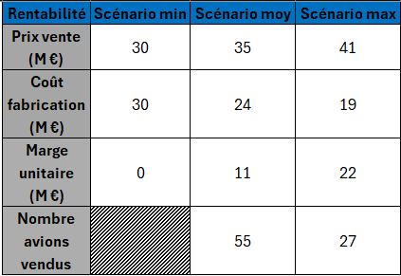
Seuil de rentabilité (Estimation)
A RETENIR :
Scénario réaliste et max : Niveau de rentabilité meilleure au C27J
Fragile si dérivation des coûts fixes ou si rapport Coûts / Prix de ventes disproportionné
Notes:
Lucas

Slide 34
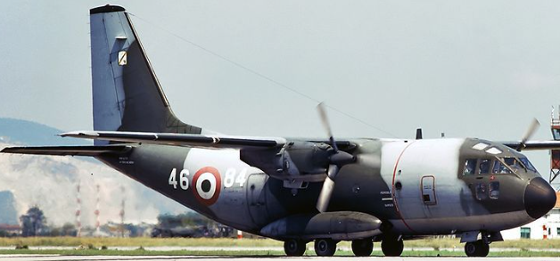
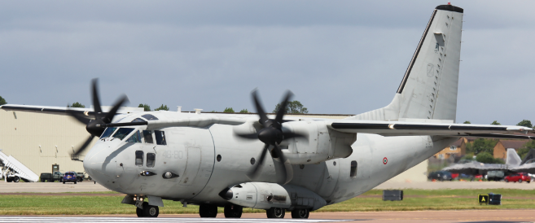
Héritage industriel
Exemple : C27J
Aeritalia G.222 devenu Alenia G.222
C27J
Client : Armée de l’air italienne (Aeronautica Militare)
1er vol : 1970
Mise en service : 1978
Fin de production : 1993
Retrait progressif : 2000’s
Client : Armée de l’air italienne (Aeronautica Militare)
1er vol : 1999
Mise en service : 2006
Fin de production : En cours
Retrait progressif : Non atteinte à ce jour
34
Notes:
Lucas

Slide 35


Potentiels partenaires industriels
Source : ISO-Plane Soutenance Finale 2025 (BDX2 – ESTACA / ENSTA)
Motoriste
Moteur : PW150A
Equipementier
Train d’atterrissage
Équipementiers systèmes : Thales, Collins Aerospace ou Honeywell Aerospace (Systèmes électriques, commandes de vol)
Reprise d’équipements du Q400
Notes:
Max

Slide 36
Panorama des constructeurs
Airbus / Airbus Defence & Space (Europe)​
Expérience du transport aérien / militaire (A400M)
Boeing / Boeing Defense, Space & Security (USA)​
Fabricant majeur d’avions de transport / militaires, plateformes cargo
Lockheed Martin (USA)​
Très actif dans l’aviation militaire et grande expérience dans les cargos stratégiques
Northrop Grumman (USA)​
Acteur clé dans le domaine défense / avionique → Collaboration sur les systèmes intégrés
Embraer / Embraer Defensa & Segurança (Brésil)​
Spécialiste des avions régionaux et militaires, flexible pour des variations de missions
Notes:
Max

Slide 37
Panorama des constructeurs
Leonardo / Leonardo Aircraft (Italie)​
Actif dans l’aviation militaire et les plateformes de transport léger / moyen
Dassault Aviation (France)​
Fort savoir-faire en aéronautique, structures composites, systèmes avioniques
Antonov / Ukraine’s Antonov Design Bureau​ (Ukraine)
Historique constructeur de cargos lourds (An‑124, An‑225) — Expertise en transport
COMAC (Commercial Aircraft Corporation of China)​ (Chine)
Entreprise de construction d’avions, avec ambition de se diversifier aussi vers le transport lourds / militaire
UAC (United Aircraft Corporation / Russian aerospace group)​ (Russie)
Groupe russe majeur impliqué dans des avions de transport (Ilyushin Il‑76)
Notes:
Max

Slide 38
Pays avec industrie aéronautique intéressante
Pays​ | Atouts / Motivations potentielles​ | Limites / Obstacles​
Afrique du Sud​ | Industrie aéronautique localisée mais pas constructeur mondial majeur​ | Marchés limités Concurrence internationale​
Argentine​ | Tradition aéronautique mais pas de grand constructeur global​ | Difficultés économiques
Australie​ | Territoire vaste Besoin de logistique interne​ | Coûts élevés
Brésil​ | Possibilité d’extension ou création de filiale dédiée à ce type spécifique​ | Concurrence interne Soutien politique requis​
Chili​ / Colombie | Pays d’Amérique latine avec besoin de couverture de territoires isolés​ | Petits marchés Ressources limitées pour R & D lourde​
Égypte​ | Position stratégique Besoin militaire et civil​ | Contraintes économiques Bureaucratie​
Indonésie​ | Vaste territoire / Besoin logistique Volonté d’industrialisation​ | Dispersion géographique Infrastructures de R & D limitées​
Maroc​ | Croissante industrie aéronautique locale Volonté d’industrialisation​ | Manque d’expérience dans la conception d’avions complets​
Turquie​ | Renforcement de sa filière aéronautique mais pas encore dans tous les secteurs​ | Dépendance technologique pour moteurs et avionique​
Vietnam​ | Développement industriel rapide Position géographique insulaire​ | Coût de la certification Investissement initial élevé​
Notes:
Max

Slide 39
Financeurs / Investisseurs potentiels
Nom / Entité​ | Type / Profil​ | Que peuvent-ils apporter​ ?
CMA CGM Ventures​ | Corporate Venture du groupe CMA CGM​ | Investissement existant dans le transport aérien (Air cargo) et dans l’innovation logistique
Fortress – Transportation & Infrastructure​ | Fonds / Groupe d’investissement spécialisé​ | Investissement dans des actifs essentiels du transport (Aviation, logistique, transport terrestre)
InfraVia Capital Partners​ | Private equity / Infrastructure & Tech​ | Investissement dans les infrastructures et technologies de croissance
Ardian – Infrastructure​ | Grand fonds d’infrastructure européen​ | Investissement dans le transport, l’énergie, les infrastructures critiques​
CION Grosvenor Infrastructure Fund​ | Fonds infrastructure​ | Investissement dans des projets d’infrastructure de grande échelle
Fonds souverains / Fonds stratégiques nationaux​ | (Ex : Fonds d’État, fonds de pension nationaux)​ | Autonomie industrielle ou stratégique​
Fonds d’aérospatial / Défense / Mobilité avancée​ | (Ex : Thales, Safran, Lockheed – affiliés)​ | Expertise aéronautique + Financement
Compagnies aériennes cargo​ | (Ex : FedEx, DHL, Air Cargo majors)​ | Co-investissement dans un avion optimisé pour leur chaîne logistique
Groupes logistiques globaux​ | (Ex : UPS, Maersk, DB Schenker, Kuehne + Nagel)​ | Solution de transport aérien de conteneurs autonome / optimisée
Fond d’investissement “Deep tech / Mobilité du futur”​ | (Ex : Bpifrance, Breakthrough Energy, Fonds clean tech)​ | Innovation technologique, économies d’énergie, nouvelles architectures
Notes:
Max

Slide 40

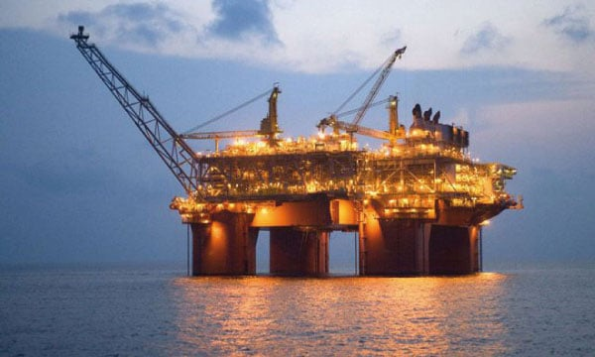
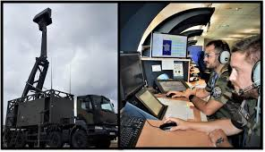
Exemples de missions
Forces civiles
Hôpitaux en conteneur
Aide humanitaire
Bombardier d’eau
Privé
Prospection pétrolière
Logistique
Militaire
BA105 : Station de contrôle aérien en conteneur, girafe
Transport logistique
Transport de systèmes de drones / Tir en conteneur
Notes:
Max

Slide 41
Opportunités de marché
Armées alliées : Membres de l’OTAN / UE, Arabie Saoudite, Inde, Indonésie, pays africains francophones, Egypte, UAE
ONG : Amnesty International, La Croix Rouge…
Différents SDIS : Ministère de l’Intérieur français voir intérêt européen
Sciences / Civil : Logistique de missions de recherches en milieux isolés / hostiles
41
Notes:
Max

Slide 42
Impact coût sur la mission principale – Livraison fret
Positionnement : Q400 < ISO-PLANE < C27J
Logistique quasi nulle au sol pour ISO-PLANE
Convient parfaitement à la mission
Notes:
Max

Slide 43
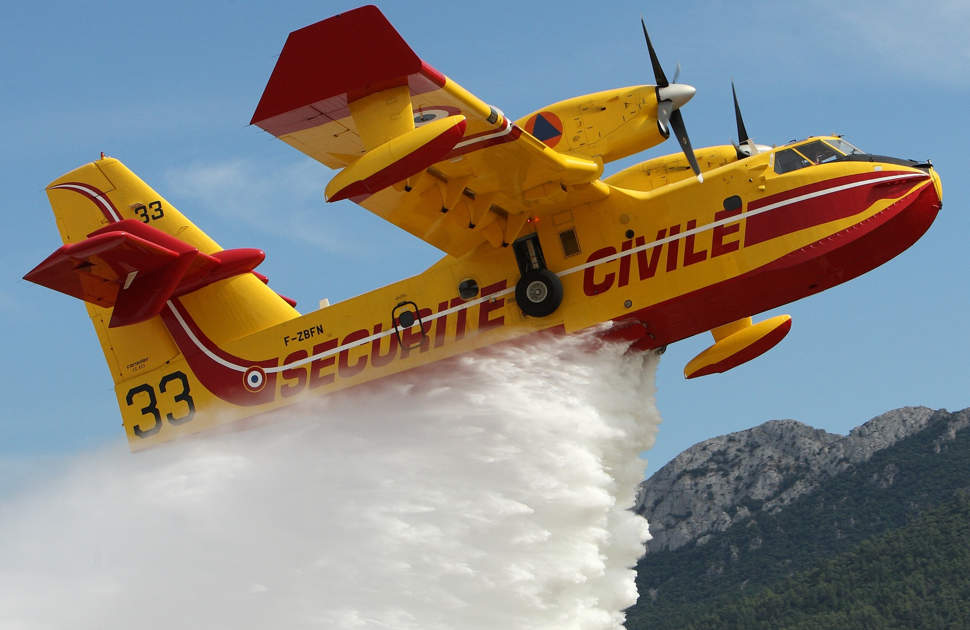
Impact coût sur la mission secondaire – Bombardier d’eau
Mission secondaire : Bombardement de 8 t d’eau
ISO-PLANE très intéressant face à des appareils de référence
Capacité d’emport limitée à 8 t
Notes:
Max

Slide 44
Prix massique
A RETENIR :
ISO-PLANE : ~ 1,5x à 2x plus efficace pour l’achat d’une tonne de capacité cargo
Plus faible coût par kg d’avion pour ISO-PLANE → ~ 34 % moins coûteux que le Q400
44
Notes:
Max

Slide 45
Prix massique
A RETENIR :
Coût / t-km : ISO-PLANE similaire au Q400
Efficacité économique
Cohérence architecturale
45
Notes:
Max

Slide 46
Bilan carbone
ISO-PLANE : 0,8 kgCO2 / tkm
Émissions limitées en vol mais plus faible emport
Émissions / t de fret dans la norme
Notes:
Max

Slide 47
Avantage : ISO-PLANE
A RETENIR :
Prix unitaire légèrement supérieur au C27J et Q400
Ensemble des prix massiques favorables
Option bombardier d’eau viable
Manque à gagner compensé
Bilan carbone satisfaisant
47
Notes:
Max

Slide 48

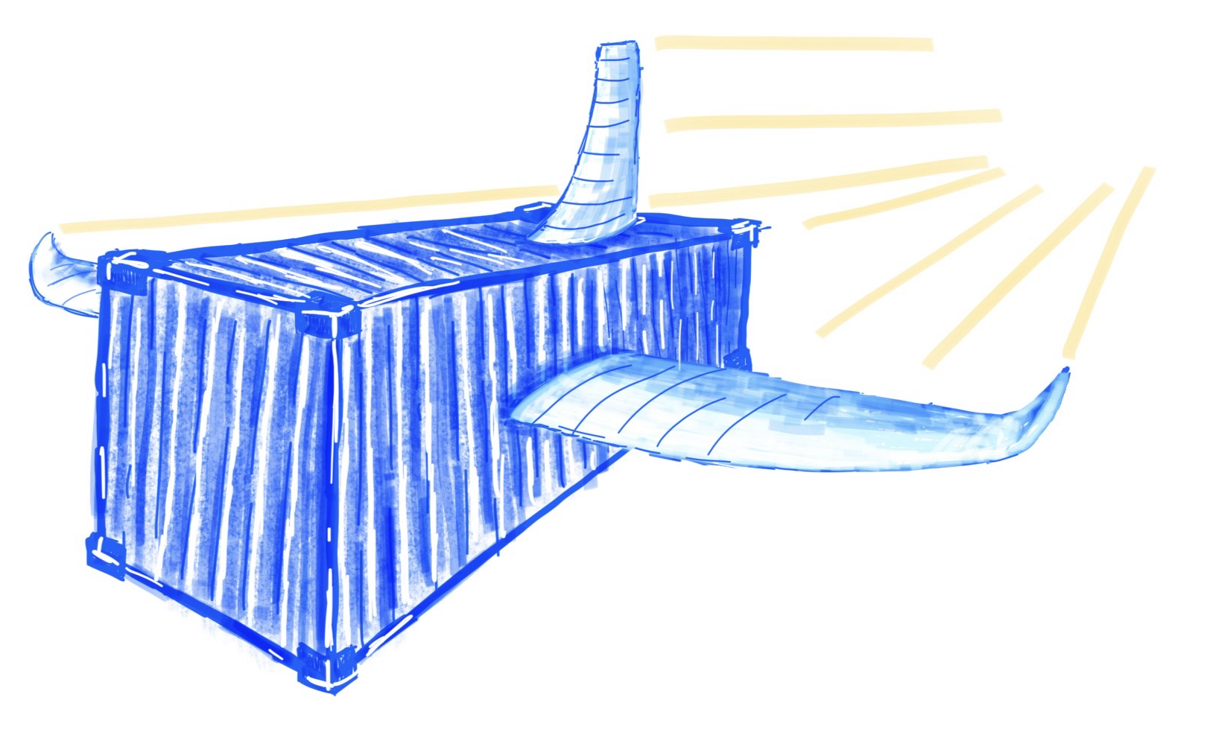






Recherche sur le logo
Pas trop visible en petit comparé aux autres logos
Schématisation
Cohérence avec les autres logos et plus visible
Aujourd’hui
Branding
Notes:
Tristan

Slide 49
2. Etude technique
Points à retenir
Points clés techniques à résoudre
Logistique de chargement
Etude RDM
Planche de bord
Etude Aéro
Choix cinématique portes de soute
Elaboration des plans
Choix mécanisme portes de soute
Marges positionnement conteneur
Centrage
49
Notes:
Esteban

Slide 50
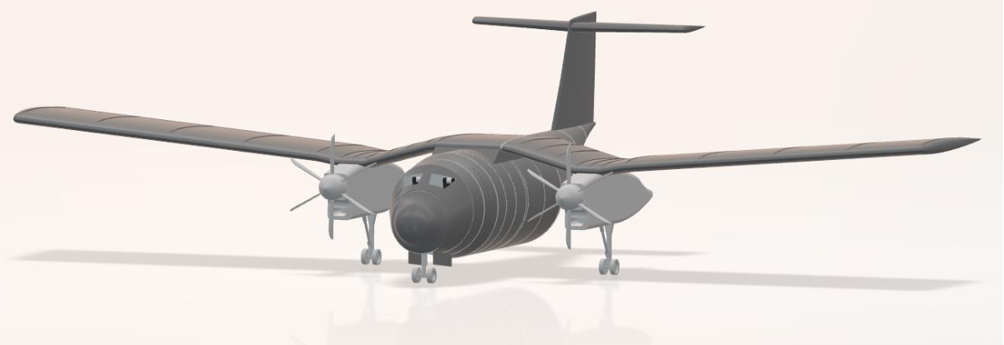
Points à retenir
Dérive en T
Conception générale du système de levage
Choix des moteurs
Diamètre fuselage
Notes:
Esteban

Slide 51
Points clés techniques à résoudre
Forme ailes
Emplanture
Conception détaillée
portes de soute
Equipements principaux
Notes:
Esteban

Slide 52
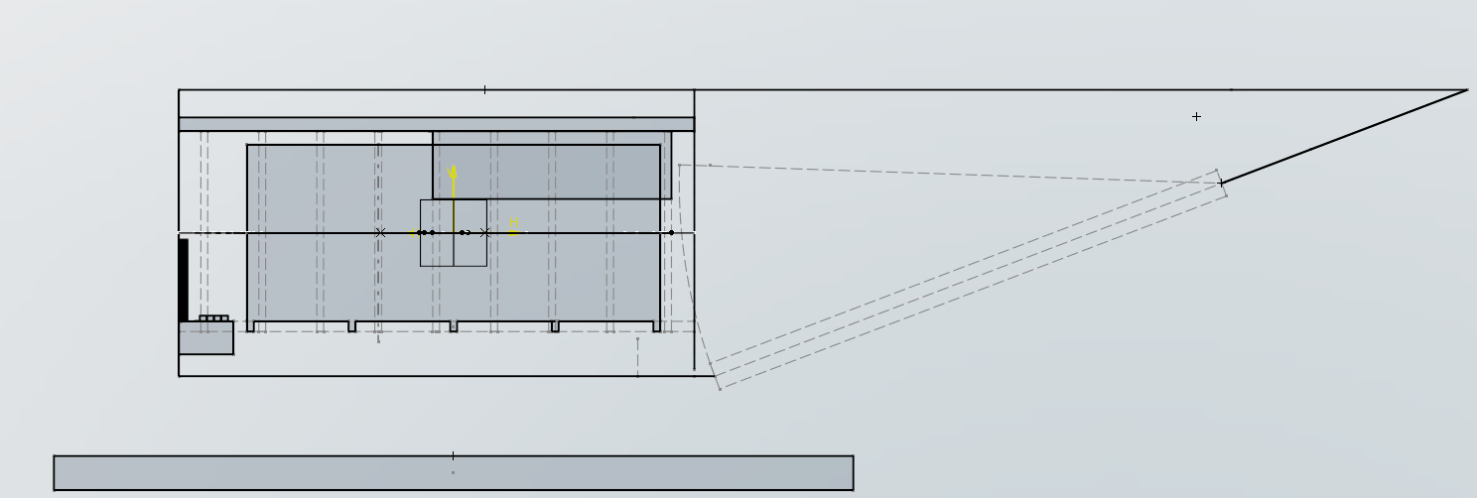
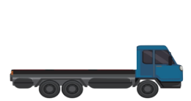

Logistique de chargement
3,8 m
Avec camion :
Arrivée du camion chargé du conteneur
Déchargement du camion par les bras robotisés de l’avion
1,3 m
8,2 m
Fermeture de la soute et départ du camion
Notes:
Esteban

Slide 53
Logistique de chargement
2,5 m
En autonomie avec conteneur au sol ou sur béquilles :
Arrivée de l’ISO-PLANE au dessus du conteneur. Ouverture de la soute avant d’être au-dessus du conteneur.
Chargement de l’ISO-PLANE par les bras robotisés
6,01 m
Fermeture de la soute et conteneur
53
Notes:
Esteban

Slide 54
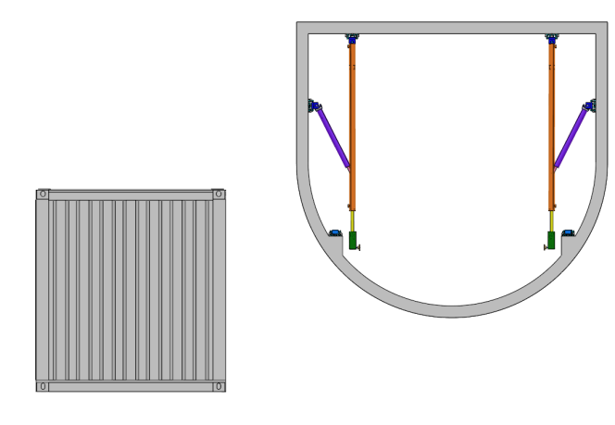
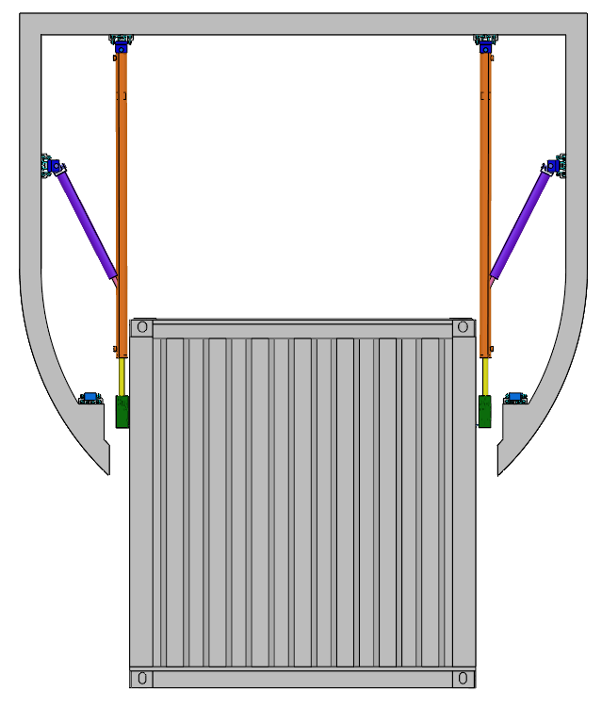
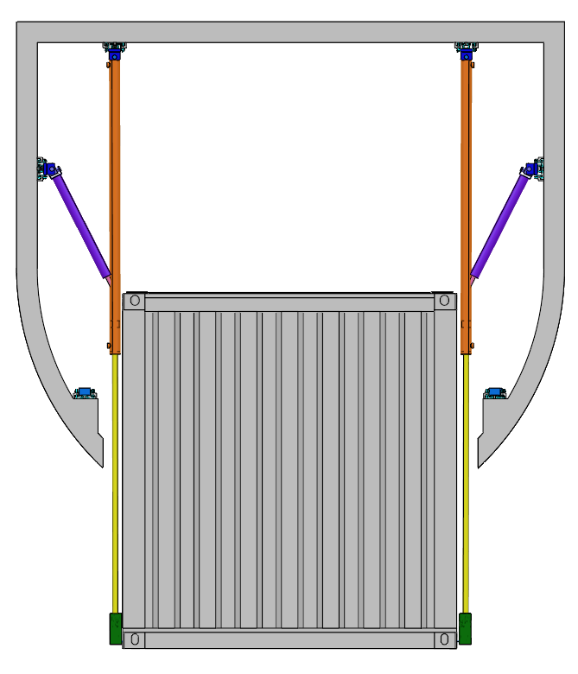
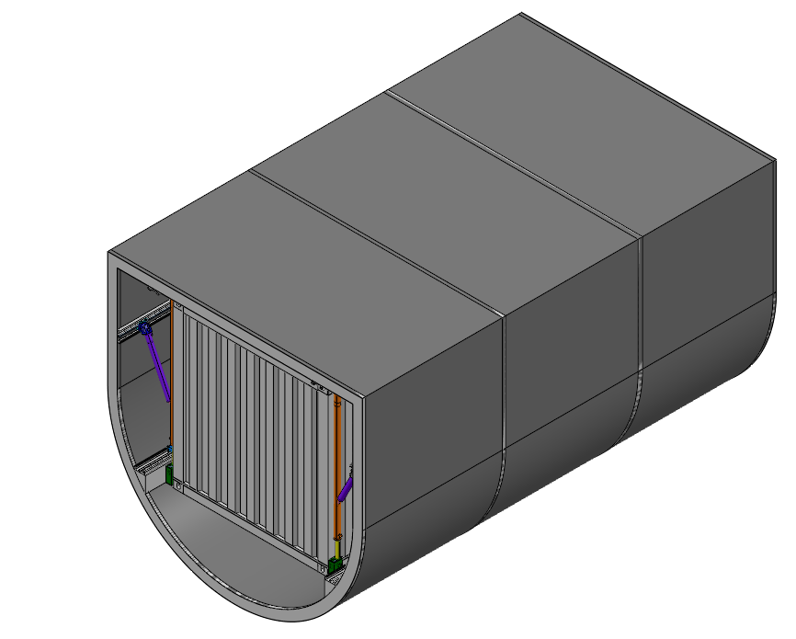
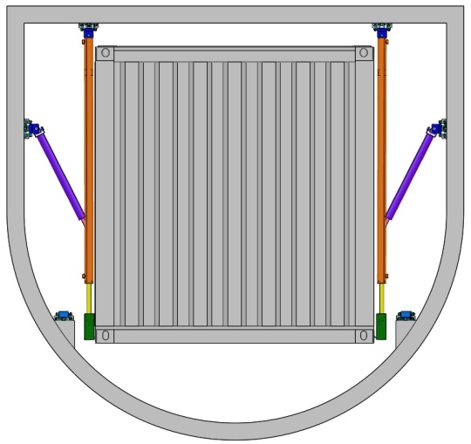
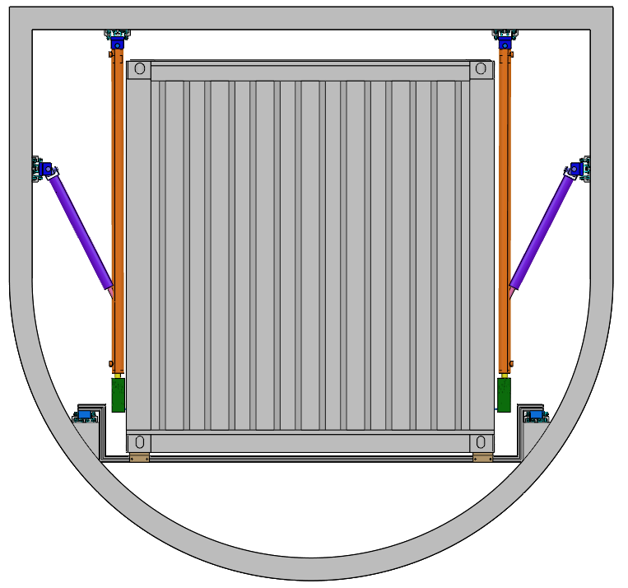
Logistique de chargement
54
Notes:
Esteban

Slide 55

Logistique de chargement
1,6m
Palette (ou autre)
Voiture :
Dimension max :
Arrivée de la voiture à l’arrière de l’ISO-PLANE. Ouverture de la soute.
Sortie des rampes manuellement. Chargement de la voiture. Sur le plancher installé.
4,5m
Rangement des rampes devant la voiture et fermeture de la soute.
55
Notes:
Esteban

Slide 56
RDM : Nos objectifs
Vérifier la forme générale de la structure
Finaliser la conception détaillée du système de chargement
Réaliser un synoptique des phases de chargement / déchargement
Valider la structure
Vérifier le bon nombre de nervure et de longeron dans l'aile
Vérifier la résistance à l'emplanture de l'aile
Vérifier le squelette du fuselage pour déterminer précisément si l'avion est capable de supporter un conteneur de 6 / 8 t
Définir les principaux matériaux
Lien avec la MTOW
Notes:
Hugo

Slide 57
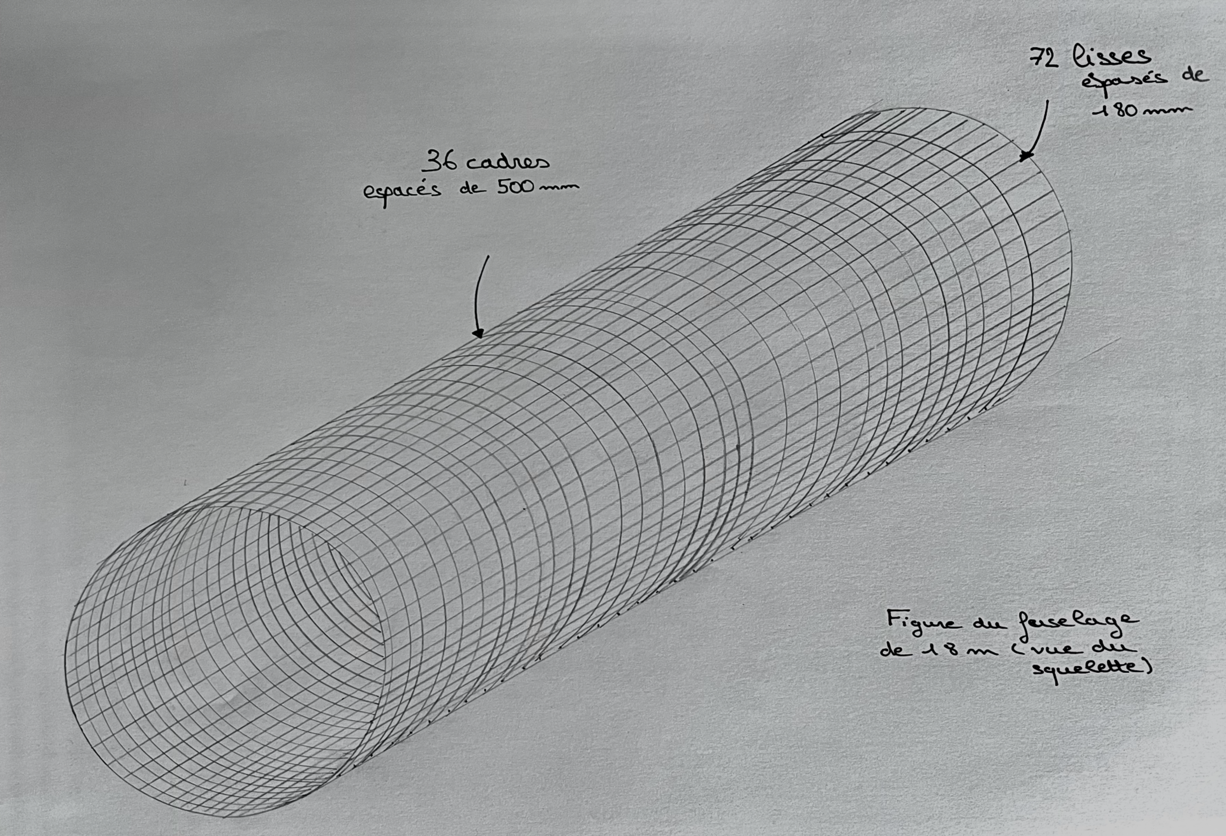
RDM : Squelette
Hypothèses :
Cylindre simple en première approximation pour le fuselage
IMPORTANT : Etat du squelette du fuselage jamais abordé avec précision dans le projet → 1ère approche mais plus de précision à venir
57
Notes:
Hugo

Slide 58
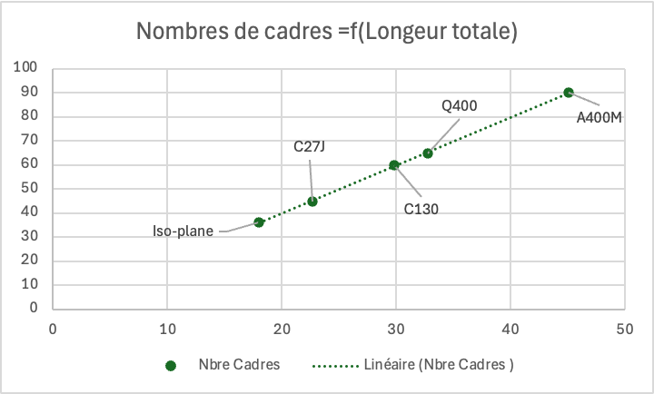
RDM : Squelette
ISO-PLANE bien sur la régression linéaire montrant la cohérence de nos calculs
58
Notes:
Hugo

Slide 59
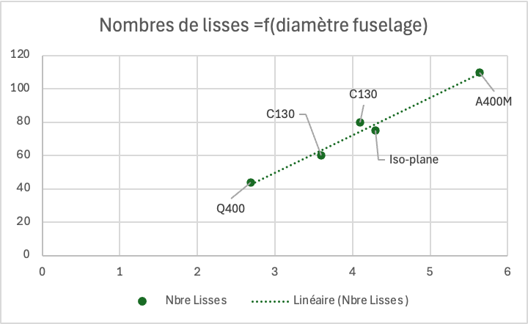
RDM : Squelette
ISO-PLANE très proche de la régression linéaire confirmant en 1ère hypothèse nos calculs
59
Notes:
Hugo

Slide 60
RDM : Squelette
Peau faisant le tour du fuselage → Epaisseur de 1,5 mm en Aluminium 2024-T3 avec un revêtement Alclad
Avantage : Lutte contre la corrosion
Cadres → Aluminium 7075-T
Avantage : Plus rigide et solide que le 2024 (Empêchement d’ovalisation du fuselage)
Lisses → Aluminium 7075-T
Avantage : Meilleur rapport poids / résistance
60
Notes:
Hugo

Slide 61
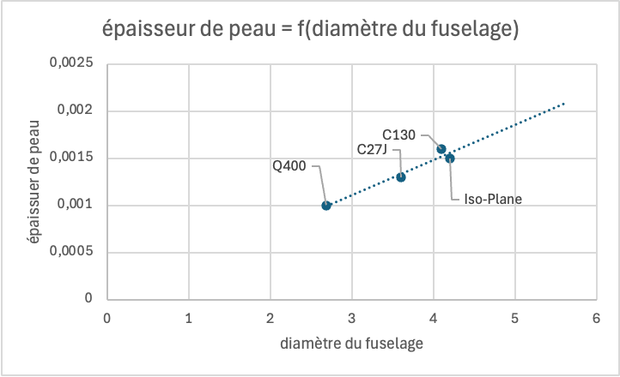
RDM : Squelette
ISO-PLANE bien sur la régression linéaire montrant la cohérence de nos calculs
61
Notes:
Hugo

Slide 62
RDM : Squelette conclusion
Squelette de fuselage totalement capable de résister à une MTOW de 30 t au sol comme au vol → Dans la norme de ce qui se fait aujourd'hui
Résultat validé sous réserve de changement de longueur de fuselage ou de diamètre de fuselage
36 cadres espacés de 500 mm et 72 lisses espacés de 180 mm
62
Notes:
Hugo

Slide 63
RDM : Dimensionnement des longerons
Hypothèses :
Profil NACA 4412
MTOW = 30 t → Caisson de torsion à 2 longerons
A l'avant de l'aile (15 % - 20 % de la corde moyenne)
A l'arrière de l'aile (55% - 65% de la corde moyenne)
Coefficient de sécurité = 1,5
Matériaux du longeron : Aluminium 7075-T6 avec Re = 500 MPa
63
Notes:
Hugo

Slide 64
RDM : Dimensionnement des longerons
Fichier EXCEL → Calcul de la fluctuation de l'épaisseur de la semelle du longeron et la hauteur du longeron en fonction de :
Corde
Profil NACA choisi,
Longueur de demi-aile
Matériau utilisé tout en s'assurant de la résistance mécanique
Avantage : Dimensionnement et test de la résistance des longerons des ailes pour tout type de profil NACA et de matériaux
64
Notes:
Hugo

Slide 65
RDM : Dimensionnement des longerons
Géométrie de l'aile |  | Partie spécifique RdM |  | Détermination des semelles
x sur la demi envergure | y (cordes) | Moment de flexion | Effort tranchant F | Hauteur longeron | Effort Normal semelles longeron | Section caclulée des semelles | Largeur des semelles | Epaisseur des semelles
en m | en m | en N.m | en N | en m | en N | en mm² | en mm | en mm
0,000 | 3,500 | 2026337 | 328717 | 0,42 | 4859320 | 10123,58 | 150 | 67,49
0,000 | 3,500 | 2026337 | 328717
0,000 | 3,500 | 2026337 | 328717 | 0,42 | 4859320 | 10123,58 | 150 | 67,49
1,289 | 3,425 | 1626870 | 291389 | 0,41 | 3987428 | 8307,14 | 150 | 55,38
2,578 | 3,350 | 1274822 | 255130 | 0,40 | 3195042 | 6656,34 | 150 | 44,38
3,866 | 3,275 | 968814 | 219939 | 0,39 | 2484137 | 5175,29 | 150 | 34,50
5,155 | 3,200 | 707470 | 185816 | 0,38 | 1856877 | 3868,49 | 150 | 25,79
5,813 | 3,143 | 590773 | 168799 | 0,37 | 1579185 | 3289,97 | 150 | 21,93
6,472 | 3,085 | 485186 | 152060 | 0,37 | 1321312 | 2752,73 | 120 | 22,94
7,130 | 3,028 | 390525 | 135601 | 0,36 | 1083887 | 2258,10 | 120 | 18,82
7,788 | 2,970 | 306606 | 119419 | 0,35 | 867590 | 1807,48 | 120 | 15,06
8,446 | 2,913 | 233248 | 103517 | 0,35 | 673154 | 1402,40 | 120 | 11,69
9,105 | 2,855 | 170265 | 87893 | 0,34 | 501370 | 1044,52 | 90 | 11,61
9,763 | 2,798 | 117476 | 72548 | 0,33 | 353098 | 735,62 | 90 | 8,17
10,421 | 2,740 | 74695 | 57481 | 0,33 | 229268 | 477,64 | 90 | 5,31
11,079 | 2,680 | 41741 | 42693 | 0,32 | 131014 | 272,95 | 90 | 3,03
11,738 | 2,620 | 18429 | 28183 | 0,31 | 59182 | 123,30 | 90 | 1,37
12,396 | 2,560 | 4577 | 13952 | 0,30 | 15045 | 31,34 | 60 | 0,52
13,054 | 2,500 | 0 | 0 | 0,30 | 1 | 0,00 | 60 | 0,00
Calculs RDM tout le long du longeron
Longeron calculé tout en respectant les efforts subits
Avantage : Calculs RDM automatiques et facilement modifiables en fonction des paramètres de l'avion
65
Notes:
Hugo

Slide 66
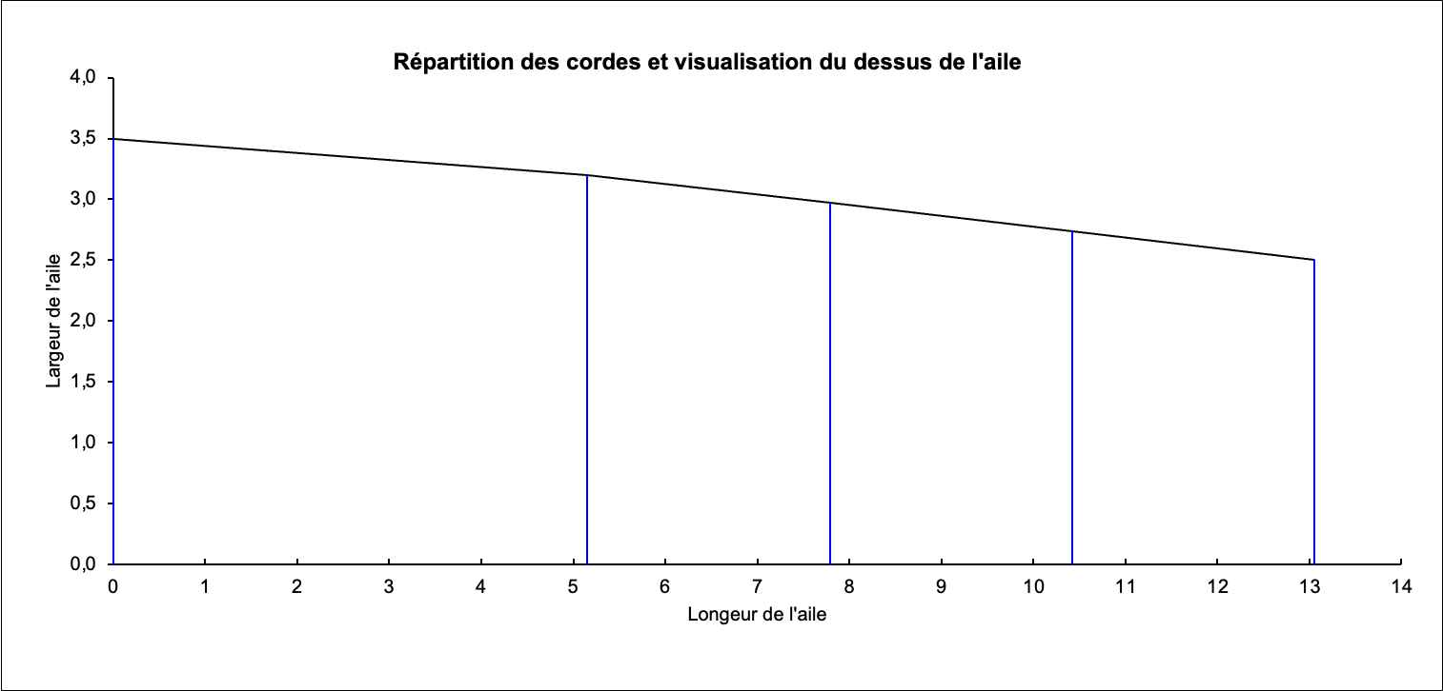
RDM : Dimensionnement des longerons
Cassure de l’aile et emplacement de l'ensemble « Moteur + Train »
Tracé obtenu automatiquement avec les données de l'avion permettant d'avoir une représentation de l'aile du dessus
Indispensable pour calculer les dimensionnements des longerons
66
Notes:
Hugo

Slide 67
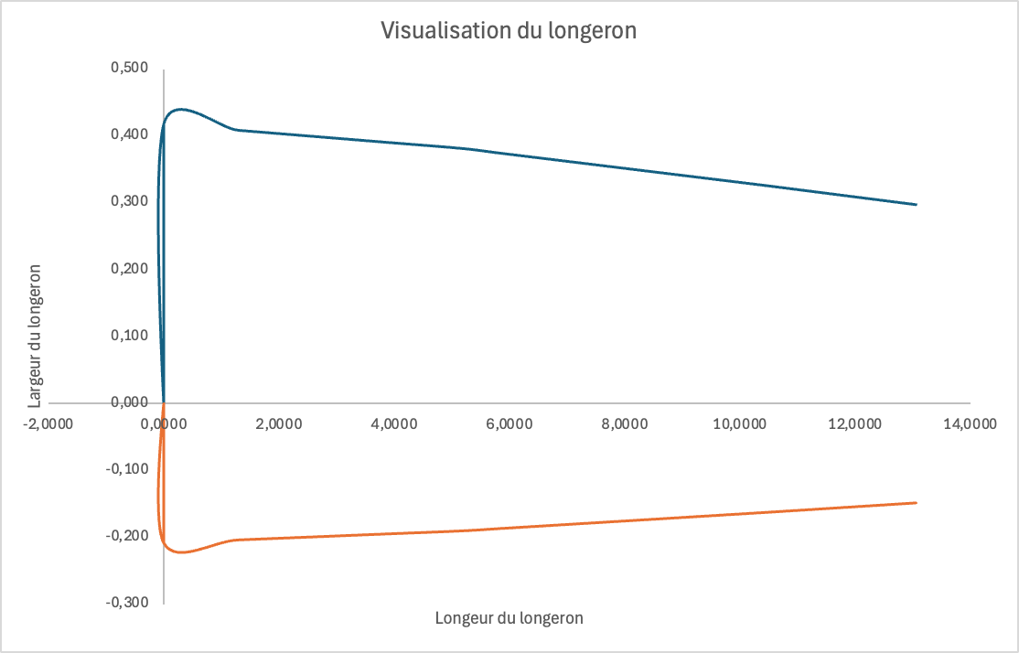
RDM : Dimensionnement des longerons
1ère visualisation du longeron avec son épaisseur → Variation plus importante en avançant sur la longueur de la demi-aile
67
Notes:
Hugo

Slide 68
RDM : Dimensionnement des longerons conclusion
Longeron dimensionné pour notre avion répété 2 fois
Avant de l'aile (15 % - 20 % de la corde moyenne)
Arrière de l'aile (55 % - 65 % de la corde moyenne)
IMPORTANT : Placement des longerons effectué aussi en prenant en compte l'endroit du placement des réservoirs de carburant
68
Notes:
Hugo

Slide 69
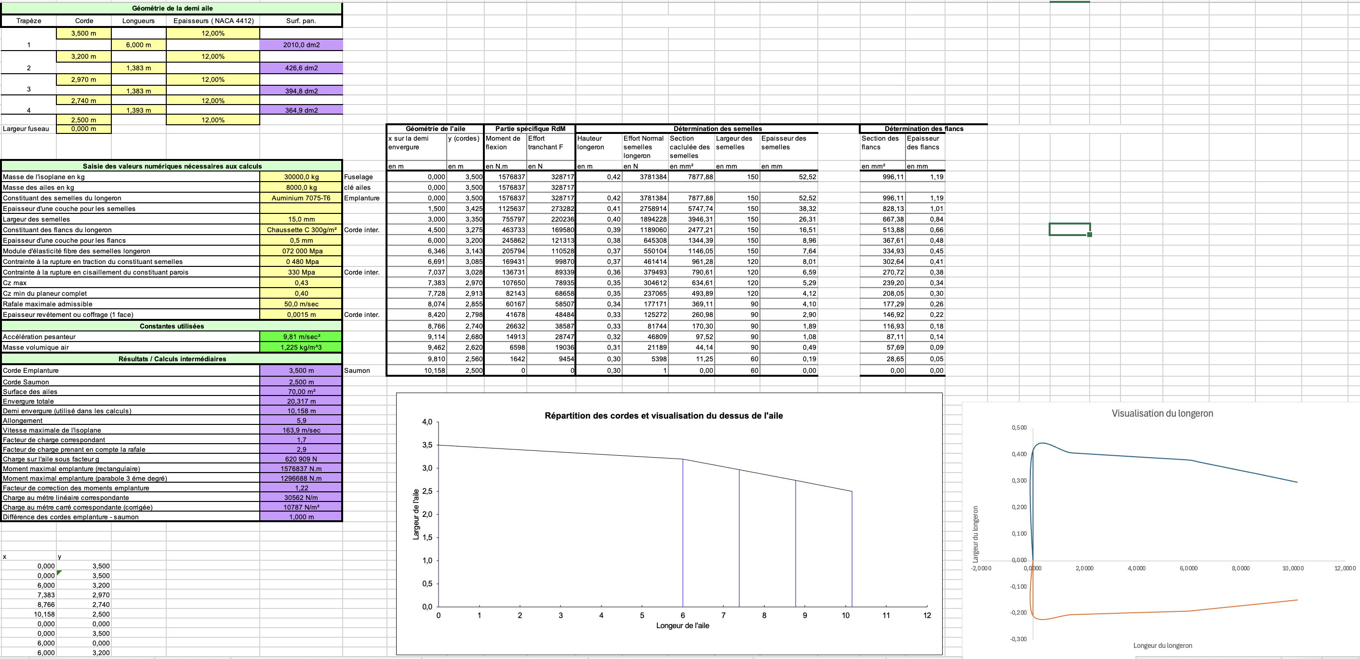
RDM : Dimensionnement des longerons conclusion
Au final nous avons créé une étude RDM complète ainsi qu'une détermination des dimensions et caractéristiques du squelette et des longerons.
Avec un comme objectif restant de fixer les matériaux que l'on souhaite utiliser sachant que pour cela il faut simplement rentrer les caractéristiques de notre matériau pour avoir directement les résultats.
69
Notes:
Hugo

Slide 70
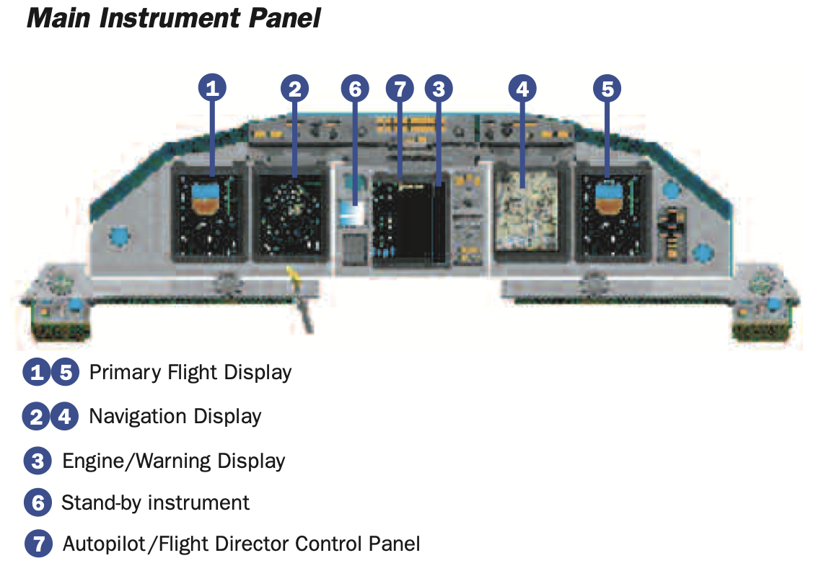
Planche de bord
Panel du Spartan C 27-J
Notes:
Hugo

Slide 71
Planche de bord
On fait le choix de prend la planche de bord du C27J dans un premier temps , puisqu'elle est adaptée pour tous types de mission militaire comme civil contrairement à celle du Q400
Planche de bord | C27 | Q400
Mission Militaire | OUI | NON
Mission Civil | OUI | OUI
Notes:
Hugo

Slide 72
Planche de bord
Équipements de communications
2 ou 4 ARC-210 VHF/UHF radios (Collins Aerospace)
1 HF radio with voice and data link capability (Collins aerospace, Honeywell, BAE systems)
1 INMARSAT SATCOM with voice and data link capability (Collins aerospace, Cobham, Gilat)
1 VHF / UHF Direction Finder (DF) (Collins Aerospace DF-500, Alataris, Cobham)
Digital Audio Inter-Communication System (ICS) (L3Harris, SCI technology)
Secure Voice (option).(Thales, L3Harris)
Notes:
Hugo

Slide 73
Planche de bord
Équipements de navigation
Dual redundant Flight Management System
2 Embedded GPS/INS with Precise Positioning Service (PPS)(*) and Selective Availability Anti-Spoofing Module (SAASM)(*)
2 TACAN (DME)
2 VOR / ILS / MB
Low Frequency ADF
2 Distributed Air Data Systems (DADS)
Dual Radar Altimeter
Terrain Awareness Warning System (TAWS)
Digital Map (Option)
Notes:
Hugo

Slide 74
Planche de bord
Autres Équipements
2 Digital Autopilot – Flight Director Systems with autothrottle
Identification Friend or Foe (IFF) Transponder with Modes
I and II and Enhanced Mode S (Option : Mode 4)(*)
Traffic Alert and Collision Avoidance System (TCAS)
II (Aural and Visual Identification)
Recording Systems (FDR, CVR, DS-DTU)
5 Colour Multipurpose Display Units (CMDU)
2 Multifunction Control & Display Units (MCDU) with Automatic dependent surveillance
Addressed (ADS-A) functionality
2 Head Up Displays (HUD) (Option)
Notes:
Hugo

Slide 75
Nos objectifs AERO
Vérifier la forme générale de l’avion
Étude du profil de l’aile (Vérification)
Revoir la forme du nez
Réflexion sur l’ajout de flaps (Commande de direction) et winglets
Vérification du volume de l’aile pour le carburant
Vérification de la hauteur des ailes
Vérification de la taille de la dérive
Performances de vol : Vitesse, range, MTOW, Charge utile, Cz, Cx
Notes:
Pierre

Slide 76
Comparaison technique
Comparaison de la range
Paramètres :
Conclusion :
Ici on veut vérifier la range de l’iso-plane en
en fonction de la MTOW. La range de
l’iso-plane est liée à la charge utile de notre
avion.
Range cohérente en rapport à sa MTOW
76
Notes:
pierre

Slide 77
Comparaison technique
Comparaison du Cz
Paramètres :
Conclusion :
Notre Cz est plus faible que celui
estimé par la courbe de tendance
.
Ainsi il est plus cohérant de prendre un Cz = 0,65
plutôt que celui calculé
77
Notes:
pierre

Slide 78
Comparaison technique
Comparaison du Cx
Paramètres :
Conclusion :
Cx trouvé par calcul à été déterminé
à partir de la polaire et le Cx estimé est
une fonction directe de la MTOW
On trouve par calcul un Cx = 0,022 à l’aide de la polaire
contre un Cx = 0,048 par estimation avec les autres avions.
On gardera le Cx estimé, qui est plus cohérent.
78
Notes:
pierre

Slide 79
Comparaison technique
Comparaison de la charge utile
ISO-PLANE
Paramètres :
Conclusion :
Le cahier des charges nous impose
une charge utile de 8 tonnes due à
la présence du conteneur.
La charge utile est assez cohérente
79
Notes:
pierre

Slide 80
Comparaison technique
Comparaison de la surface alaire
Paramètres :
Conclusion :
Estimation de la range en fonction de la MTOW
Surface estimée à partir de référence comme le Q400 ou d’autres pour leurs formes d’ailes
80
Notes:
pierre

Slide 81
Choix du profil
-0,201643839
-0,201643839
Donnés servant a déterminer le profil:
M_{croisière} = 0,518
Non prise en compte des effets supersoniques locaux sur les ailes
Surface alaire = 62,9 m2
Cz = 0,48
En comparant avec des avions similaires on trouve le Cz suivant :
Cz = 0,65
Cela impose un profil d’aile qui a comme caractéristiques de 0 lift angle de
$⍺$₀ = - 5,06 pour voler avec un angle d’attaque nul
Détail des calculs : conf Excel
81
Notes:
pierre

Slide 82
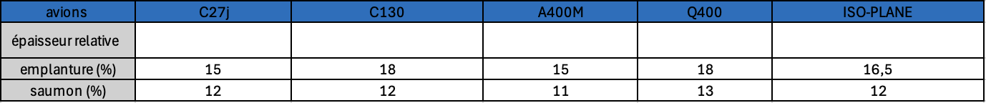

Choix du profil
Profil NACA 44XX , $⍺$_{0exp} environ entre -4 ° et -5 ° selon le nombre de Reynolds
Détermination de l’épaisseur relative :
Epaisseur relative final :
82
Notes:
pierre

Slide 83
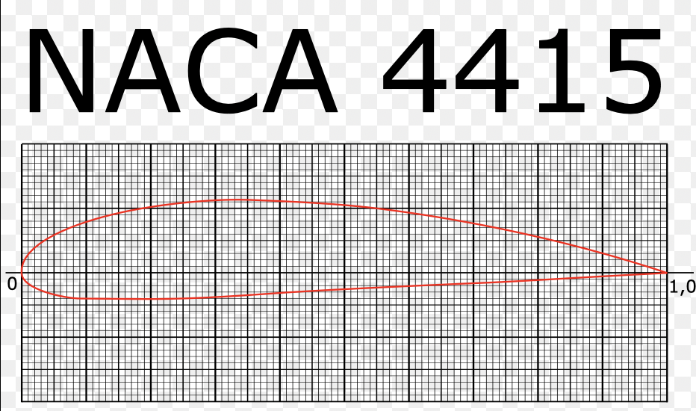
Choix du profil
Être en accord avec les plans 3D de SQY → Epaisseur relative des ailes ne variant pas le long de celles-ci :
Choix de prendre la moyenne de l’épaisseur relative au niveau de l’emplanture et du saumon
Choix d’une épaisseur relative de 15 % est parfaitement en accord avec les avions similaires
Forme du profil :
83
Notes:
pierre

Slide 84
Choix du profil
En quoi ce profil est adapté à ISO-PLANE ?
Epaisseur permettant d’avoir un avion sécurisé avec décrochage lent
Grâce à l’épaisseur importante du profil (15 %) → Angle de décrochage élevé
Permettant à ISO-PLANE de voler à basse vitesse → Nécessaire pour se poser sur des petites pistes ou pour sa fonction de canadair
Caractéristiques rendant l’avion très maniable et répondent au cahier des charges
84
Notes:
Pierre

Slide 85
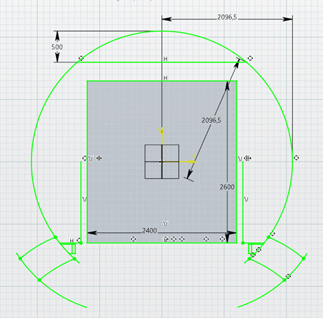
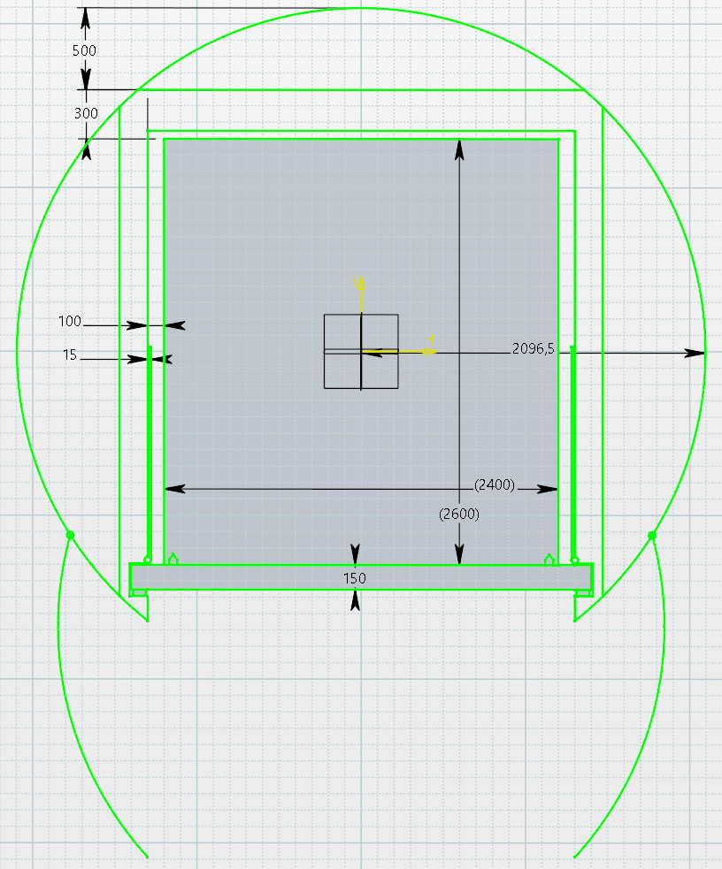
Choix cinématique portes de soute
Non retenue
Retenue
Plans 2D des années précédentes → 2 cinématiques possibles
85
Notes:
Tristan

Slide 86
Choix mécanisme portes de soute
Elaboration des plans 2D pour le système le plus simple :
Détermination des côtes imposées :
40 cm de garde au sol lorsque les portes sont ouvertes
Diamètre fuselage : 4,2 m
Dimensions conteneur
Hauteur de l’ensemble moteur/train d’atterrissage du Q400 : 4 m
Vérification des dièdres par le tracer des plans :
Dièdres pas trop importants
Sol
86
Notes:
Tristan

Slide 87
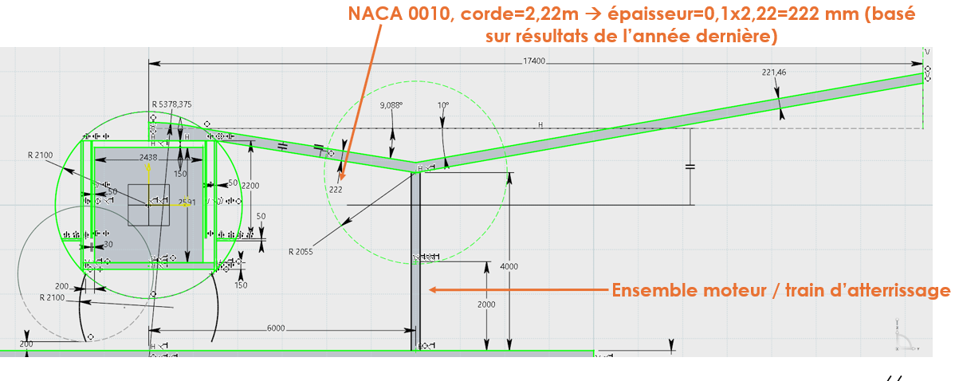
Premiers plans : Décembre 2025
Seulement 20 cm !
87
Notes:
Tristan

Slide 88
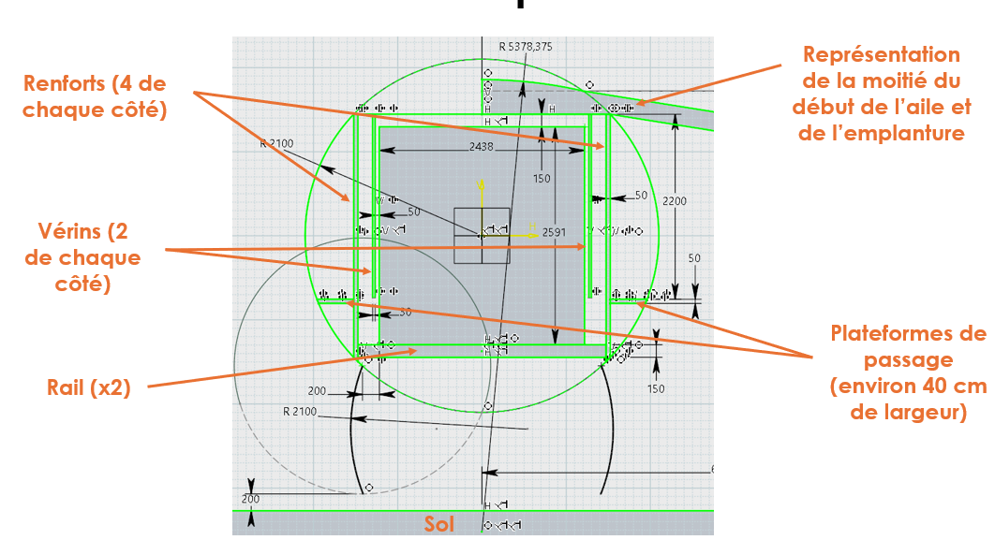
Premiers plans : Décembre 2025
88
Notes:
Tristan

Slide 89
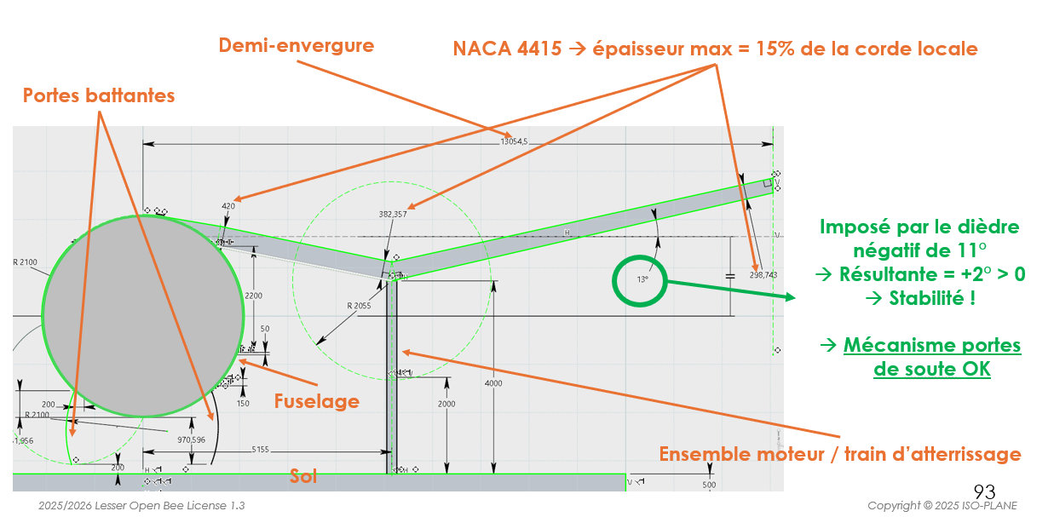

Améliorations : Janvier 2026
NACA 0010 → NACA 4415 et prise en compte de la résultante du dièdre
89
Notes:
Tristan

Slide 90
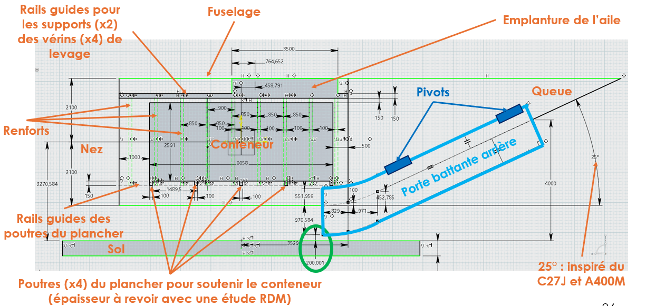
Améliorations : Janvier 2026
Elaboration des plans des autres vues
90
Notes:
Tristan

Slide 91
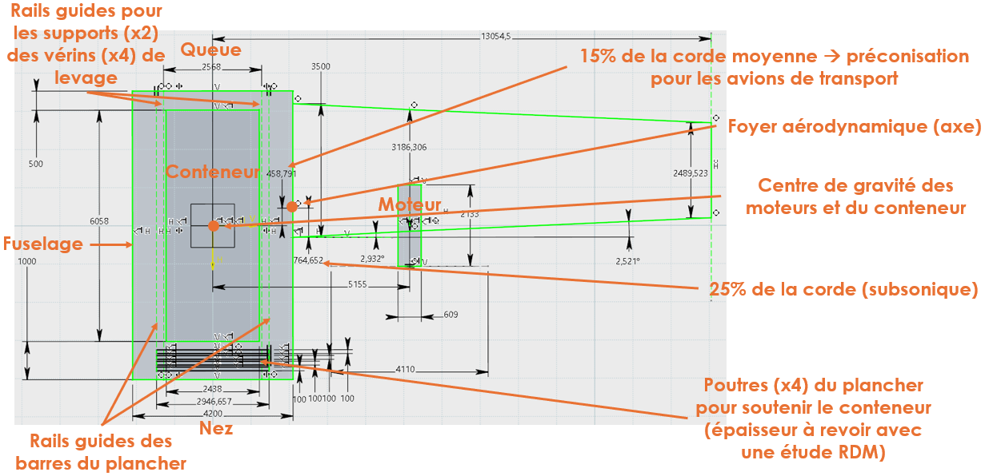
Améliorations : Janvier 2026
Elaboration des plans des autres vues
91
Notes:
Tristan

Slide 92

Améliorations : Février 2026
Emplanture plus réaliste : ajout des caissons latéraux et d’un caisson central
Dièdres plus faibles
Optimisation de la marge
92
Notes:
Tristan

Slide 93

Améliorations : Mars 2026
Simplification du premier tronçon de l’aile
93
Notes:
Tristan

Slide 94

Améliorations : Mars 2026
Modification de l’emplacement des caissons
94
Notes:
Tristan

Slide 95


Améliorations : Mars 2026
Mise au point fonctionnement porte de soute arrière style C5 Galaxy
95
Notes:
Tristan

Slide 96
Améliorations : Mars 2026
Détail fonctionnement plancher
Stockage des planches
Stockage des poutres
Rail pour les poutres
96
Notes:
Tristan

Slide 97

Plans finaux : Mai 2026
Décalage des vérins vers la droite
Optimisation de la marge de passage du conteneur dans la soute
Faible dièdre positif → meilleure stabilité
Décalage des renforts vers la droite
Plateforme de passage amovible
97
Notes:
Tristan

Slide 98


Plans finaux : Mai 2026
Stockage des planches
Stockage des poutres
Rail pour les poutres
98
Notes:
Tristan

Slide 99

Plans finaux : Mai 2026
Rails guides pour les vérins
Queue
Aile
Conteneur
Moteur
Poutres
Nez
99
Notes:
Tristan

Slide 100


Mécanisme porte de soute retenu par le Lycée Diderot
Vérin choisie: HMI-2603121922076
Fuselage
Porte
100
Notes:
Tristan

Slide 101

Marges en translation
(mm)
Ouverture
Conteneur
Nez
Positionnement idéal 0° -> +/- 20cm de chaque côté
101
Notes:
Esteban

Slide 102

Marges en rotation
Condition :
Centré
Angle max : 3,841°
102
Notes:
Esteban

Slide 103

Marges en rotation et translation à l’arrière
Conditions :
Max en arrière longitudinalement
Centré dans la largeur
Angle max : 3,639 °
103
Notes:
Esteban

Slide 104

Marges en rotation et translation à l’avant
Conditions :
Max en avant longitudinalement
Centré dans la largeur
Angle max : 3,841°
104
Notes:
Esteban

Slide 105

Marges avec données
Il faut viser au centre à 20 cm près et avec +/- 3,8° par apport à l’axe avion
105
Notes:
Esteban

Slide 106
Centrage simplifié Q400
Toutes le marges sont bien comprises entre 0 et 5 % la méthode est donc vérifiée
106
Notes:
Esteban

Slide 107
Centrage simplifié ISO-PLANE
Toutes le marges sont bien comprises entre 0 et 5 % sauf à l’atterrissage.
107
Notes:
Esteban

Slide 108

Centrage simplifié ISO-PLANE
Ici les marges statiques à 20,40,60 % de fuel ne sont pas comprises entre 0 et 5 % mais ce problème n'est pas alarmant aux vues de nos approximations
108
Notes:
Hugo

Slide 109


III – Bilan
Nos contributions au projet :
Etude de marché approfondi
Logo
Etude RDM
Etude aérodynamique
Elaboration de plans détaillés
Centrage
Ce qu’il reste à faire :
Approfondir l’étude RDM (MEF)
Approfondir l’étude aéro (CFD)
Plus de détails sur les étapes et performances de vol (décollage, palier, atterrissage)
109
Notes:
Esteban

Slide 110
Nos ressources détaillées
Aircraft Characteristics : https://gofile.me/7zaAa/YHXkWYhXe
Dimensions globales
Gardes au sol
Plans 2D
Modélisations 3D
Performances aérodynamiques
Logistique (en vol/au sol)
Commercial Study : https://gofile.me/7zaAa/SCntGgCwX
Étude de marché
Comparaison technique
Analyse des coûts
Prévisions de ventes et profitabilité
Bilan carbone
Excel paramétré : https://gofile.me/7zaAa/aHzvUAm9j
110
Notes:
Max

Slide 111
Organisation des réunions
Date | Horaire
01/10/25 | 17h – 18h
09/10/25 | 20h – 21h
16/10/25 | 20h – 21h
28/10/25 | 13h – 14h
07/11/25 | 14h – 15h
12/12/25 | 9h – 10h
Soutenance S1 16/01/26 | 10h10 – 11h10
13/02/26 | 11h – 12h
06/03/26 | 14h – 15h
03/04/26 | 16h15 – 17h15
20/04/26 | 15h – 16h
Soutenance S2 11/05/26 | 11h – 12h

